Slide 1
Площі фігур

Slide 2
Площі фігур
Основні теоретичні дані
Задачі з розв'язанням
Задачі для самостійної роботи

Slide 3
Основні теоретичні дані
Площа трикутника
Площа паралелограма
Площа
ромба
Площа квадрата
Площа трапеції
Площа прямокутника

Slide 4
Площа трикутника
Довільний трикутник
Прямокутний трикутник
Рівносторонній трикутник

Slide 5
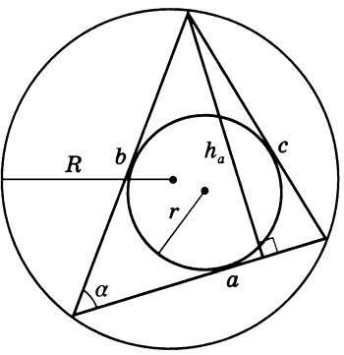
Довільний трикутник
$$S=\frac{1}{2}ah_{a}$$
$$S=\frac{1}{2}ab\sin{α}$$
$S=$ pr
$$S=\frac{abc}{4R}$$
$$S=\sqrt{p\left(p−a\right)\left(p−b\right)\left(p−c\right)}$$

Slide 6
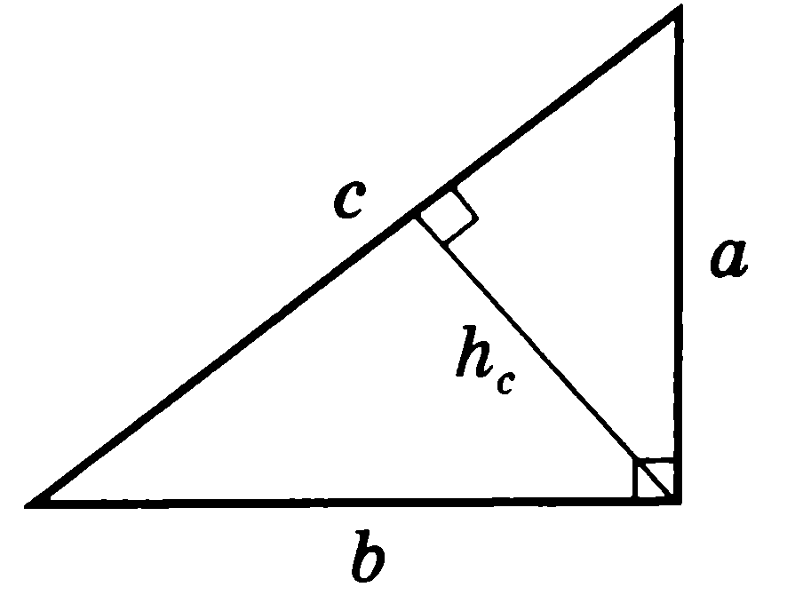
Прямокутний трикутник
Нехай а,в-катети,
с – гіпотенуза,
висота, опущена на гіпотенузу - h_{c}
$$S=\frac{1}{2}ch_{c}$$
$$S=\frac{1}{2}ab$$

Slide 7
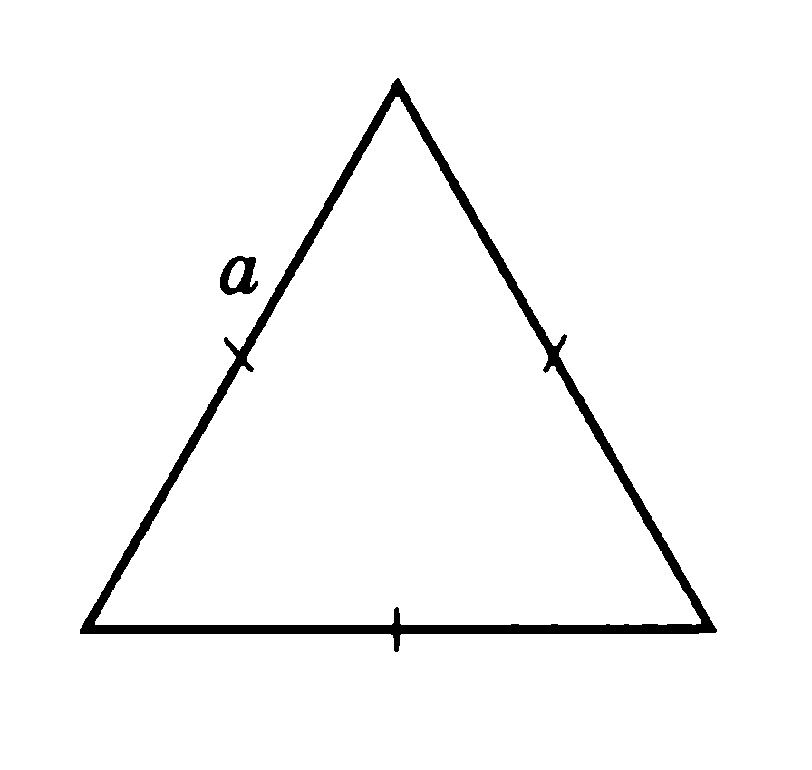
Рівносторонній трикутник
$$S=\frac{a^{2}\sqrt{3}}{4}$$

Slide 8
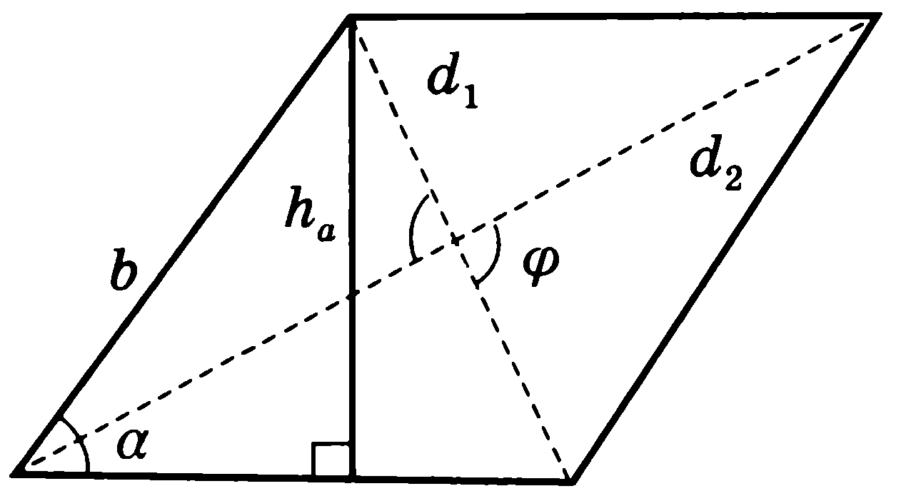
Площа паралелограма
$$S=ah_{a}$$
$$S=ab\sin{α}$$
$$S=\frac{1}{2}d_{1}d_{2}\sin{φ}$$

Slide 9
Площа ромба
$$S=ah_{a}$$
$$S=a^{2}\sin{α}$$
$$S=\frac{1}{2}d_{1}d_{2}$$

Slide 10
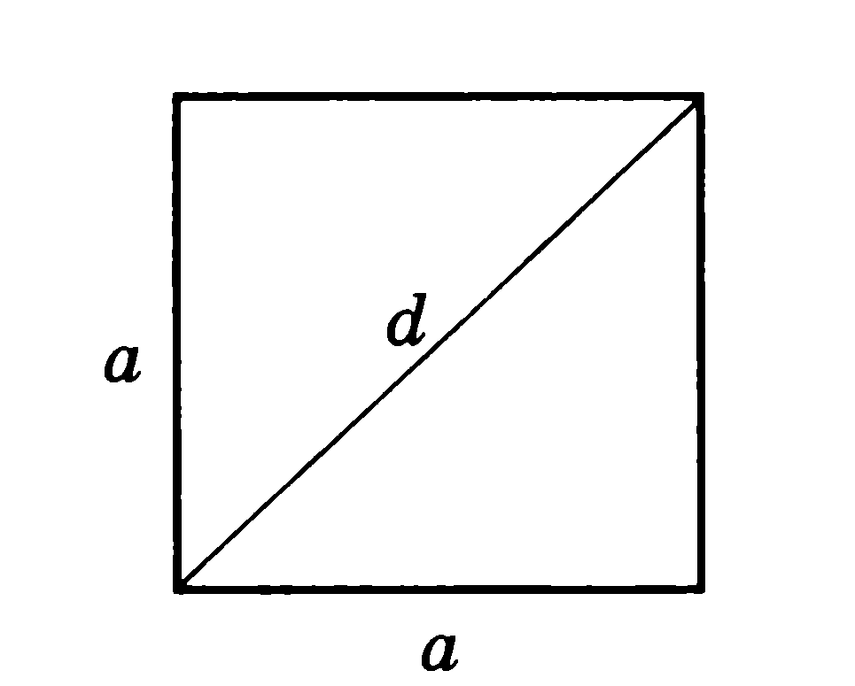
Площа квадрата
$$S=\frac{1}{2}d^{2}$$
$$S=a^{2}$$

Slide 11
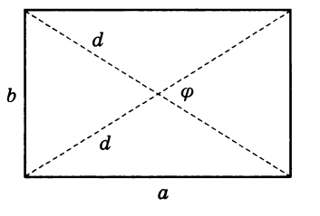
Площа прямокутника
$$S=\frac{1}{2}d^{2}\sin{φ}$$
$S=ab$

Slide 12
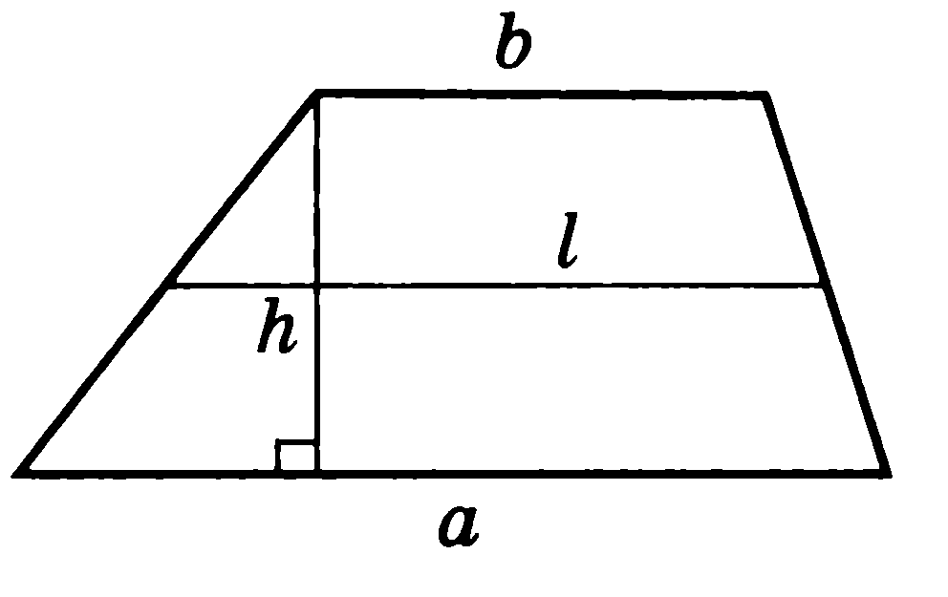
Площа трапеції
$$S=\frac{a+b}{2} ∙h$$

Slide 13
Задачі з розв'язанням
Задача 1
Задача 2
Задача 3

Slide 14
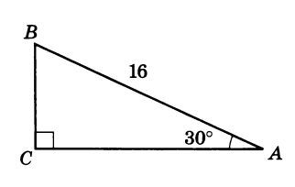
Знайти площу трикутника АВС
Катет ВС, розташований навпроти кута в 30⁰ дорівнює половині гіпотенузи, отже, ВС = 8. площа можна знайти різними способами, наприклад, за формулою
Розв'язання
$$S=\frac{1}{2} BC ∙AB∙\sin{{60}^{°}= \frac{8∙16∙\sqrt{3}}{2∙2}=32\sqrt{3}}$$

Slide 15
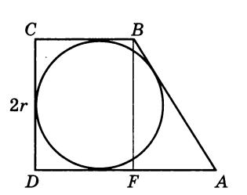
Знайти площу круга, вписаного в прямокутну трапецію, якщо синус її гострого кута дорівнює 1/7, а площа трапеції дорівнює 64.
Шукана площа вписаного в трапецію круга дорівнює
Висота трапеції дорівнює 2r
За властивістю чотирикутника, в який вписано коло, маємо AD+BC=AB+CD
Розв'язання
Продовження

Slide 16
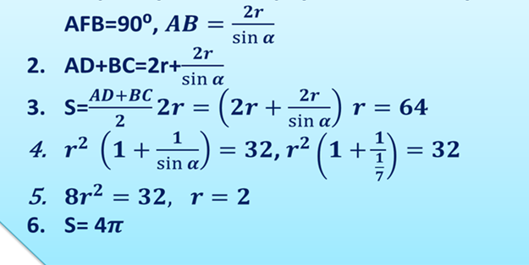
Знайти площу круга, вписаного в прямокутну трапецію, якщо синус її гострого кута дорівнює 1/7, а площа трапеції дорівнює 64.
1. В трикутнику AFB кут

Slide 17
Медіана прямокутного трикутника, проведена до гіпотенузи, має довжину 1 і утворює з гіпотенузою кут 60⁰. Знайдіть площу трикутника.
Розв'язання
Медіана прямокутного трикутника дорівнює половині гіпотенузи, тобто вона поділила заданий трикутник на 2 рівнобедрених трикутники з бічними сторонами 1, у одного з яких кут при вершині 60⁰, у другого 120⁰.

Slide 18
Задачі для самостіної роботи
Знайти площу круга, вписаного в рівнобедрену трапецію з площею, рівною 8, якщо бічна сторона трапеції в 2 рази більше її висоти.
$$π$$
Відповідь
Площа рівнобічної трапеції дорівнює 96, діагональ трапеції є бісектрисою тупого кута. Довжина меншої основи дорівнює 3. Знайти периметр трапеції.
42
Відповідь
Сторона квадрата, вписаного в коло, відтинає сегмент площею . . Знайти відношення площі круга до площі квадрата.
Відповідь

